Slide 1

«Облачные технологии»
- современный ресурс организации процесса обучения лиц с ОВЗ и инвалидов
Мастер п/о Харичева Н.А.

Slide 2

Облачные технологии
Сегодня в ходе образовательного процесса в соответствии с ФГОС современный обучающийся должен не столько накапливать багаж знаний и умений, сколько приобретать способность самостоятельно и совместно с другими людьми ставить осмысленные цели, выстраивать ситуации самообразования, искать и продуцировать средства и способы разрешения проблем.
Этому способствуют облачные технологии.

Slide 3
Облачные технологии сегодня в моде.
Но что они из себя представляют?
Это технологии работы с сохраненными данными в сети интернет, которые позволяют хранить, редактировать , а также делиться интересными файлами и документами с друзьями и коллегами
Облачные технологии подразумевают возможность пользователя иметь доступ к данным, не устанавливая приложений на своем устройстве, поскольку все обеспечение предоставляют серверы.

Slide 4
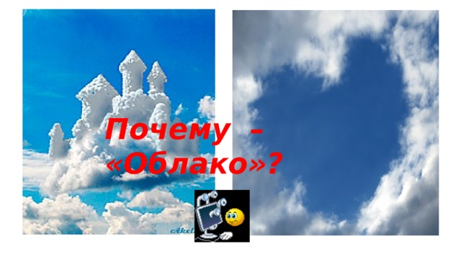
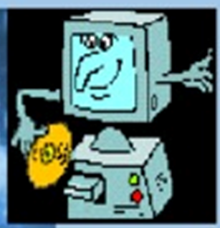
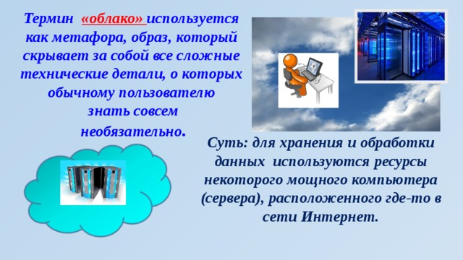
Термин «облако» используется как метафора.
«Облако» используется для хранения и обработки данных. Это ресурс некоторого мощного компьютера (сервера), расположенного где-то в сети Интернет.

Slide 5

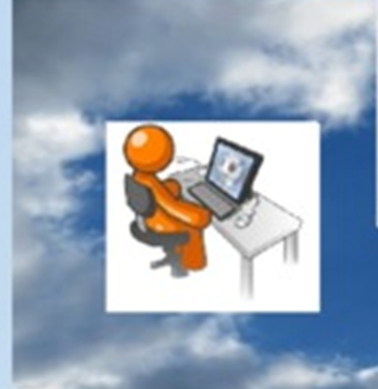
Как устроена система облачного хранения данных?
Если Ваши данные хранятся в «облаке» — это значит, что они хранятся не на Вашем компьютере, а на сервере.
Вы можете всегда получить доступ к Вашим данным с компьютера или мобильного устройства. Можете синхронизировать файлы между различными устройствами, и сделать их доступными только определенным пользователям.

Slide 6
Хранение данных в облаке имеет ряд преимуществ:
Резервное копирование. Даже если с вашим компьютером дома или на работе что-то случится, Ваши файлы в облаке останутся на месте.
Совместный доступ. Вы можете предоставить другим пользователям доступ к вашим файлам. Несколько пользователей могут одновременно видеть один файл, и даже редактировать его.

Slide 7

Как же эти
технологии применить
в образовательном
учреждении?

Slide 8
Как можно использовать облачные хранилища данных в своей работе?
Хранить документы и учебные материалы, к которым родители и обучающиеся могут иметь доступ.
Хранить архивы планов уроков, ведомостей и других документов, которые вы боитесь потерять.
Вместе с другими преподавателями работать над учебными планами или совместными проектами.
Создавать учебные материалы дома, а затем отправлять их в облако, чтобы иметь к ним доступ с рабочего компьютера.
Для учителя также очень удобно хранить грамоты, сертификаты, дипломы свои и обучающихся.
Планирование учебного процесса средствами сервиса позволяет создавать расписание теоретических и практических занятий, консультаций;
Информировать учащихся о домашнем задании, о переносе занятий, напоминать о контрольных и самостоятельных работах, сроках сдачи рефератов, проектов.
Обмен информацией и документами обучающихся друг с другом и с преподавателями, необходимыми для учебного процесса (проверка домашней работы, консультирование по проектам и рефератам).

Slide 9
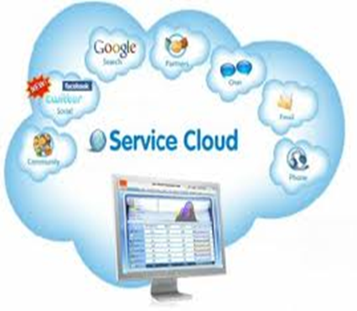
Как обучающиеся могут использовать облачные хранилища данных?
Хранить материалы, необходимые для учебы.
Совместно с другими обучающимися работать над проектами, как в учебном заведении, так и дома.
Сдавать работы. Преподаватель может создать специальную папку, в которую необходимо будет помещать выполненные задания.

Slide 10
К направлениям использования облачных технологий в профессиональной образовательной деятельности можно отнести:
1. Совместная работа учителей над документами.
(Отчёт классного руководителя по полугодиям и за год)
2. Совместная проектная работа обучающихся:
Выполнение совместных проектов в группах: подготовка текстовых файлов и презентаций, организация обсуждения правок в документах в режиме реального времени с другими соавторами;
Публикация результатов работы в Интернете в виде общедоступных веб-страниц;
Выполнение практических заданий на обработку информационных объектов различных видов: форматирование и редактирование текста, создание таблиц и схем в текстовом редакторе (документы и презентации).

Slide 11
3. Дистанционное обучение.
Учитель дает задание ученикам. Это могут быть любые письменные задания. Обучающийся должен будет либо создать документ, либо каким-то образом поработать с документом, созданным преподавателем (ответить на вопросы, решить задачи, заполнить таблицу). Учитель может посмотреть измененный документ, так как у него есть к нему доступ.
Учитель получает возможность отслеживать этапы совершенствования каждого задания по мере того, как обучающиеся его выполняют.
Возможно проведение и индивидуальных, и совместных практических работ по разделам различных дисциплин.

Slide 12

Наиболее популярные облачные хранилища - это Яндекс.Диск и Диск Google
Облачный сервис от Google называется Диск Google от Яндекс – Яндекс. Диск .
Яндекс.Диск - бесплатный облачный сервис от Яндекса, позволяющий пользователям хранить свои данные на серверах в облаке и передавать их другим пользователям в интернете. Работа построена на синхронизации данных между различными устройствами. В настоящее время регистрация в качестве пользователей доступна всем.

Slide 13
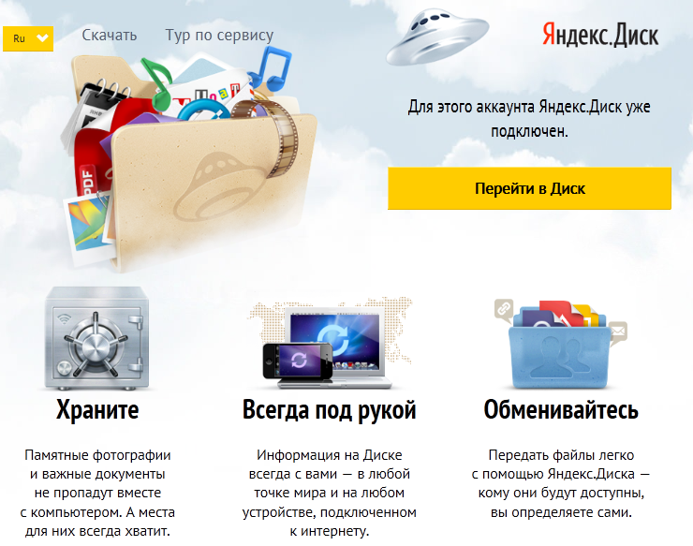

Сервис Яндекс.Диск предполагает два варианта использования:
Вы можете заходить Яндекс.Диск по электронной почте.
Установить Яндекс.Диск на ваш компьютер.
Если вы не пользовались ни одним из многочисленных сервисов Яндекса и не имеете аккаунта, то вам необходимо зарегистрироваться (завести почту) на Яндексе/Google.

Slide 14
Как начать пользоваться Яндекс.Диском?
Перейти к Диску можно по адресу: disk.yandex.ru. Если у вас уже есть Яндекс.Почта, то войти в свой Диск вы сможете, введя логин и пароль от почты вверху страницы.
Этим вы создадите себе аккаунт в Яндексе. В дальнейшем вы сможете заходить в Диск прямо из почтового ящика, вверху у вас появится соответствующая вкладка (либо нажать на вкладку «Еще», из списка выбрать «Все сервисы» и там нажать «Яндекс.Диск»).

Slide 15
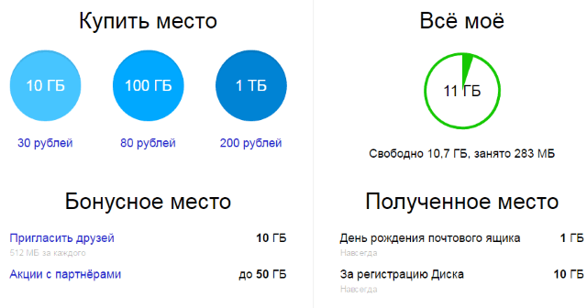
Место под хранение ваших файлов
Новым пользователям Диска дается 10 гб места. Это пространство можно расширить бесплатно и платно.
В одном из углов есть надпись о том, сколько места на вашем Диске, нажмите на нее, чтобы узнать, как увеличить пространство.
Бесплатно, приглашая друзей – за 1 человека дается 512 мб.
Всего таким образом можно расширить Диск еще на 10 гб. Чтобы получить свою ссылку для приглашения, нажмите «Пригласить друзей». На открывшейся странице вы сможете скопировать свою ссылку, отправить приглашение письмом, введя адреса почты, либо поделиться ссылкой в соцсетях.

Slide 16
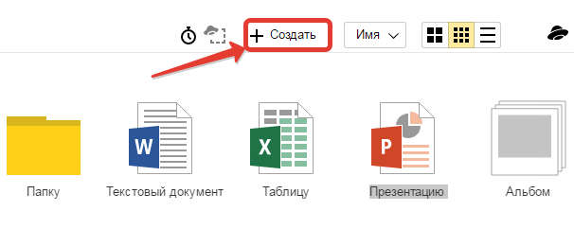
Как создавать документы в облаке?
На Яндекс.Диске вы можете создавать папки, а также документы Word, Excel и презентации PowerPoint. Нажмите на кнопку «Создать» и выберите тип документа, который вам нужен.
В созданные папки можно перемещать файлы и упорядочивать их, как вам удобно.

Slide 17
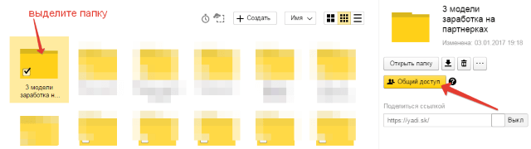
Как создавать документы в облаке?
Если вы откроете полный доступ другому пользователю к какой-либо папке – он сможет не только просматривать ее содержимое, но и добавлять в нее свои файлы, а также редактировать документы, которые вы туда добавили. Точно так же, как и вы, сможете редактировать добавленные им документы.
То есть, это совместная работа над документами в облаке.
Чтобы открыть доступ к папке, выделите ее мышкой, справа появится кнопка «Общий доступ». Нажмите на нее для дальнейших настроек.
Дальше вам нужно указать email пользователя (или нескольких), которому вы хотите открыть доступ, и нажать «Пригласить».

Slide 18
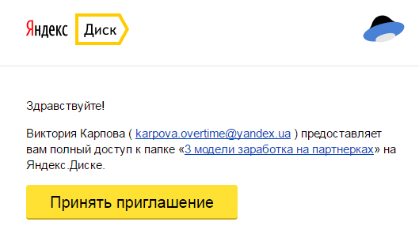
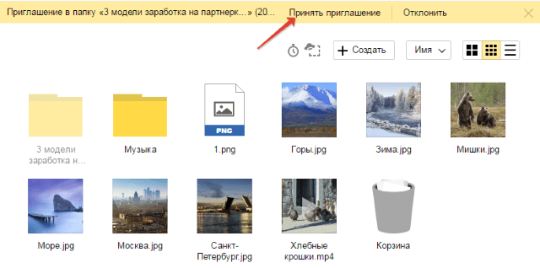
Приглашенный получит соответствующее письмо на свой ящик:
И когда перейдет по ссылке, общая папка отобразится у него на Диске, а вверху будет уведомление «Принять приглашение». Когда он нажмет «Принять», то сможет работать с данной папкой.
Напомню, что приглашение работает только для владельцев Яндекс.Почты.

Slide 19
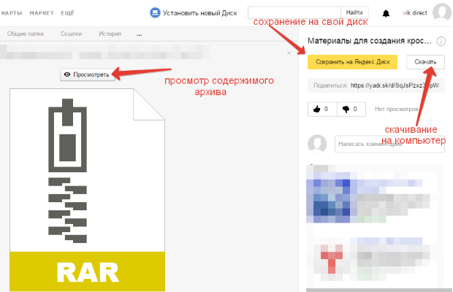
Как скачивать и сохранять файлы по ссылке с чужого облака?
Если другой пользователь поделился с вами ссылкой на файлы со своего Яндекс.Диска, то вы сможете эти файлы просмотреть, сохранить к себе на Диск (они сохранятся в папку «Загрузки») либо скачать.

Slide 20
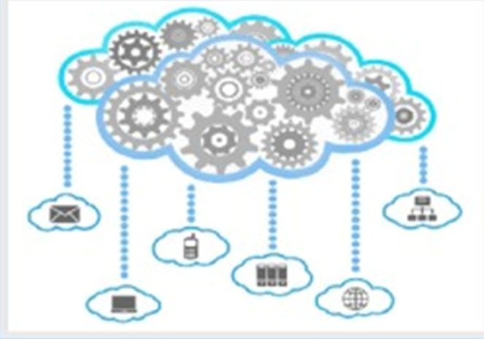
Недостатки облачных технологий:
Зависимость от подключения к сети.
Не стоит надеяться на Интернет: его могут отключить, сломается сетевое оборудование, кончатся деньги…
Не стоит надеяться на Интернет, особенно, если вы, к примеру, отправляясь на конференцию, имея единственную копию вашего выступления в облаке.
Вообще, это одна из главных заповедей при работе с важной информацией - делать резервные копии. Надо сохранять копии документов и в локальных папках на компьютере, и на переносных носителях.

Slide 21

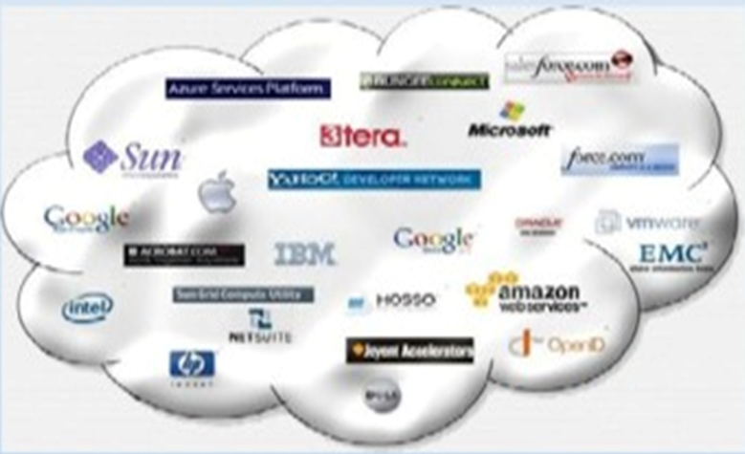
Защита персональных данных
Не стоит хранить в облаке конфиденциальную информацию, доступом к которой вы не хотели бы делиться с окружающимися.

Slide 22
Заключение
Компьютер и интернет безвозвратно вошли в жизнь наших детей, поэтому игнорировать эти инструменты в нашей работе мы не имеем права.
Инновационные подходы, и «облачные технологии» в образовательном процессе формируют у обучающихся интерес к изучаемым предметам, а учителю позволяют «идти в ногу» со временем и быть ведущим специалистом в своей области.

Slide 23

Спасибо за внимание!

